Slide 1

Audit Carrefour
Entrepôt Sfax
Le 30 janvier 2019
M Souheil DRAOUI

Slide 2
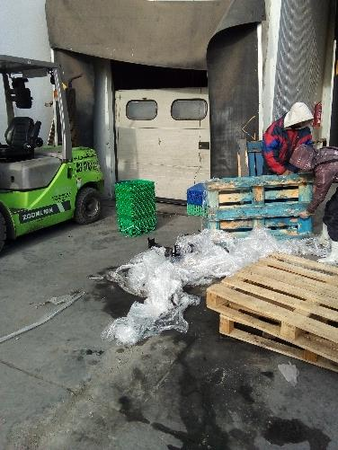
Audit Dépôt UHD- Sfax
Renforcer le nettoyage du quai de réception.

Slide 3
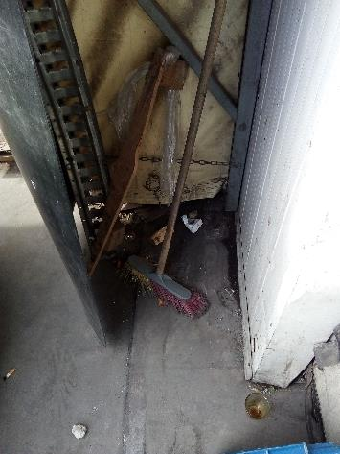
Audit Dépôt UHD- Sfax
Présence de mégot de cigarette au niveau du quai de réception. Veuillez interdire au employés de fumer à ce niveau.

Slide 4
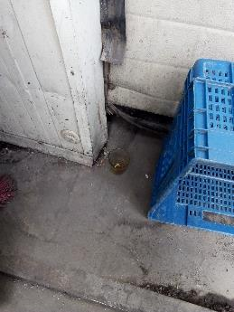
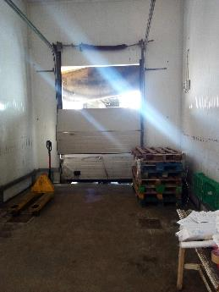
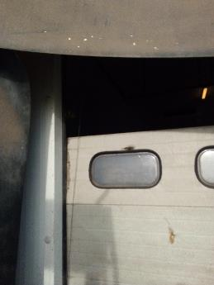
Audit Dépôt UHD- Sfax
Les portes de la réception manquaient d’étanchéité.

Slide 5
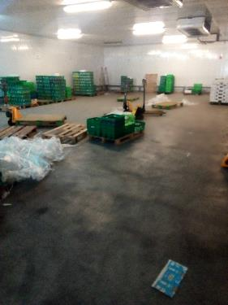
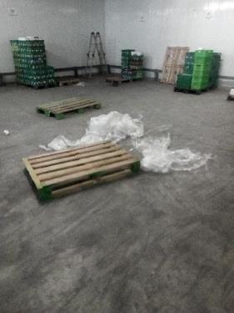
Audit Dépôt UHD- Sfax
Renforcer le nettoyage de la CF FLEG

Slide 6
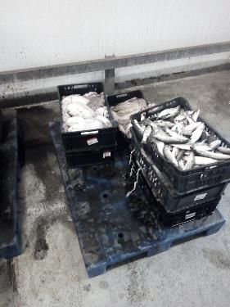
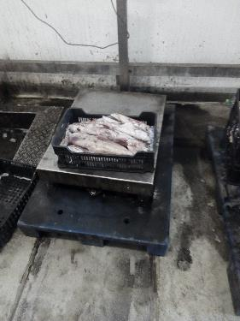
Audit Dépôt UHD- Sfax
Manque de glaçage pour les caisses de poissons et de sèches réceptionnés.

Slide 7
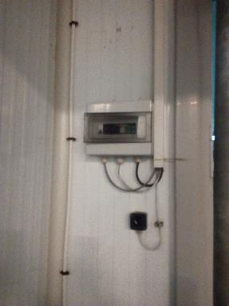
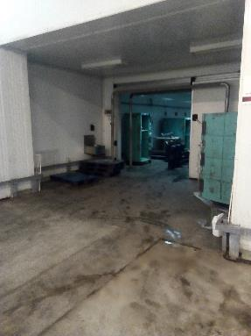
Audit Dépôt UHD- Sfax
CF(+) poissons: La chambre froide était non fonctionnelle et la porte maintenue ouverte.

Slide 8
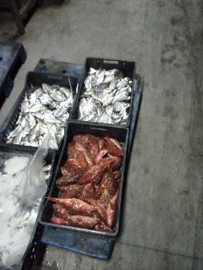
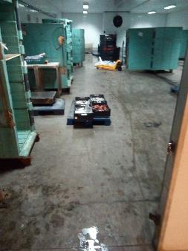
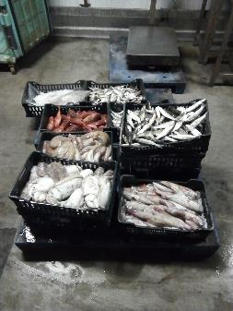
Audit Dépôt UHD- Sfax
CF(+) poissons: Les produits de la mer était stockés au niveau de la CF non fonctionnelle.

Slide 9
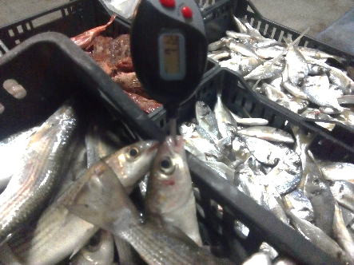
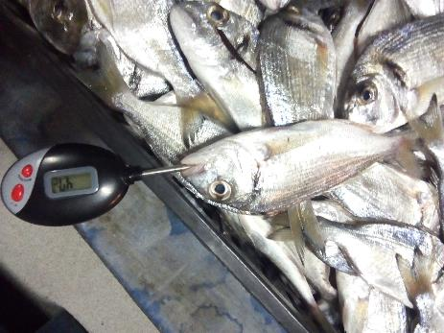
Audit Dépôt UHD- Sfax
La température à cœur des produits stockés était élevé.

Slide 10
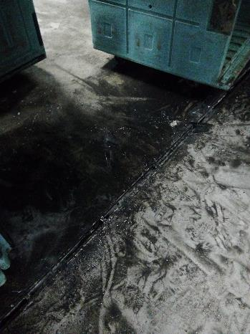
Audit Dépôt UHD- Sfax
Le sol de la chambre froide n’était pas propre. Renforcer le nettoyage.

Slide 11
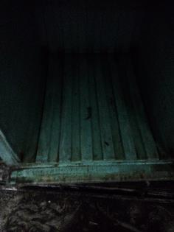
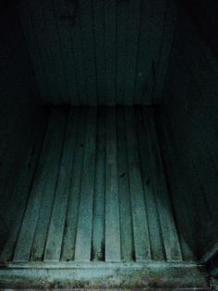
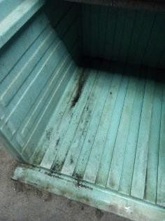
Audit Dépôt UHD- Sfax
Renforcer le nettoyage des caissons.

Slide 12
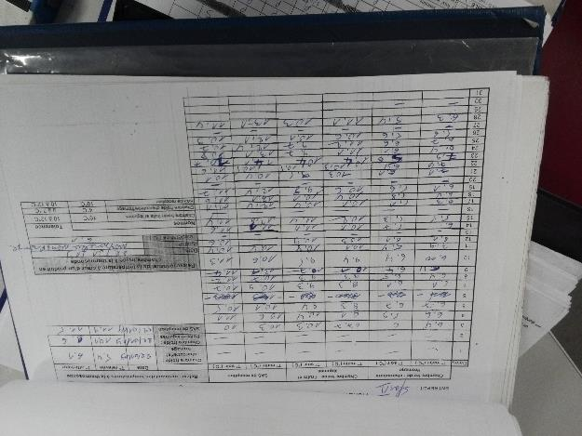
Audit Dépôt UHD- Sfax
PLS: Le suivi et l’enregistrement des températures de la chaine du froid n’étaient pas réalisés le 29 et 30 janvier 2019.

Slide 13
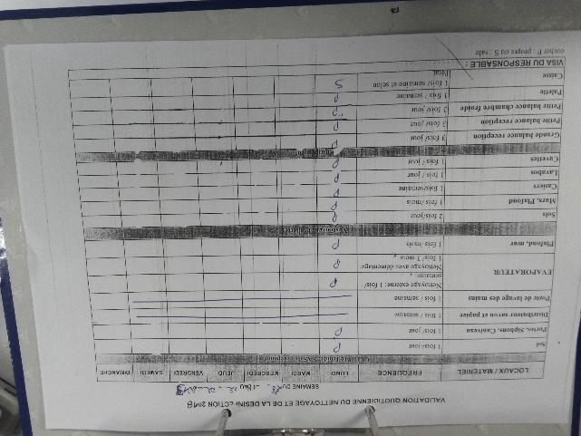
Audit Dépôt UHD- Sfax
PLS: L’autocontrôle du nettoyage n’était pas quotidien.

Slide 14
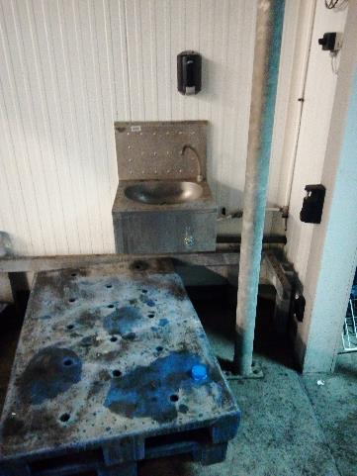
Audit Dépôt UHD- Sfax
Le poste lave mains situé devant la CF poissons était inaccessible et non fonctionnel.

Slide 15
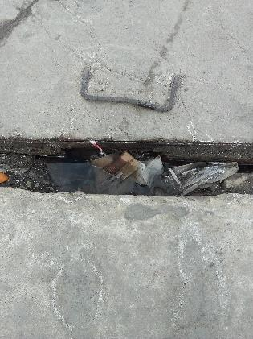
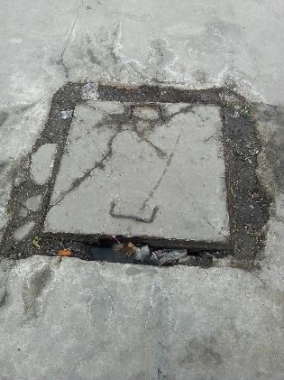
Audit Dépôt UHD- Sfax
Présence d’un trous au niveau de la bouche d’égout située devant les vestiaires. Bouchage de la bouche d’égout et débordement d’eau.

Slide 16
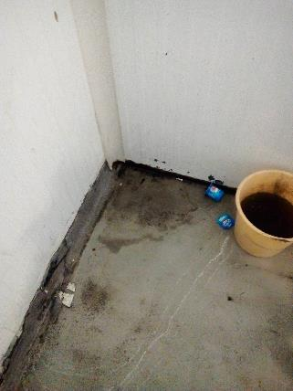
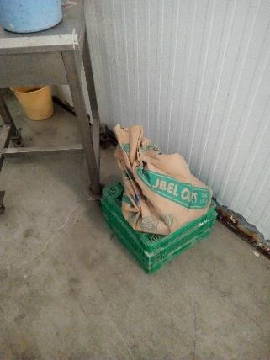
Audit Dépôt UHD- Sfax
Présence d’un pot de yaourt vide et d’un sachet de siment au niveau du SAS de réception.

Slide 17
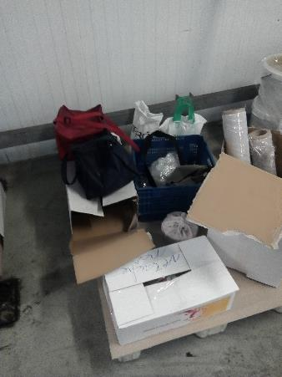
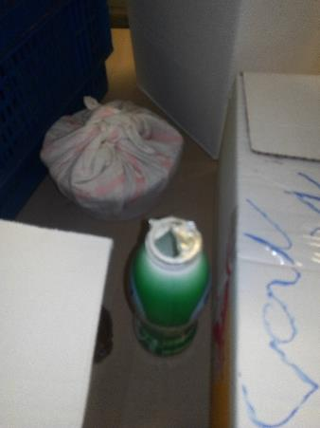
Audit Dépôt UHD- Sfax
Les repas des employés était stockés au niveau de la zone casse et retours

Slide 18
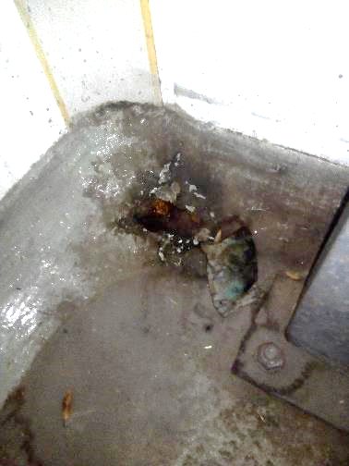
Audit Dépôt UHD- Sfax
CF FLEG: Présence d’un raticide libre jeté au fond de la chambre froide sans utilisation de porte appâts.

Slide 19
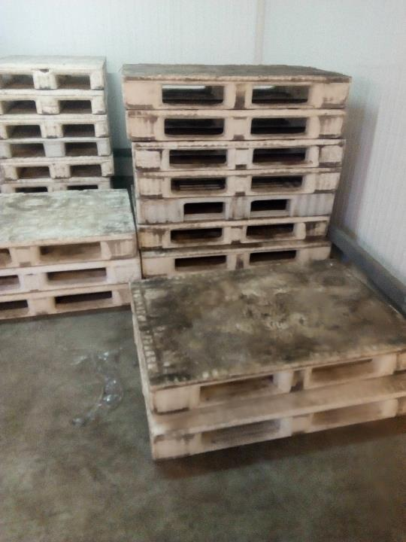
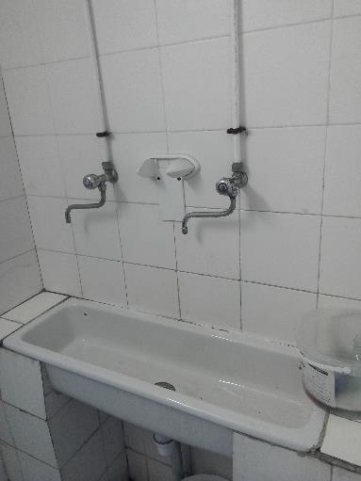
Audit Dépôt UHD- Sfax
Absence du savon liquide et du papier essuie mains dans tous les vestiaires et sanitaires.

Slide 20

Audit Dépôt UHD- Sfax
Stockage des palettes non propres au niveau de la CF PLS.

Slide 21
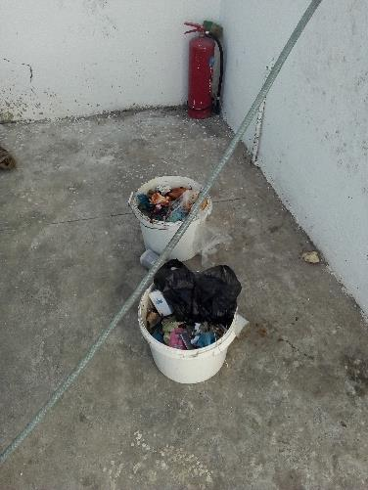
Audit Dépôt UHD- Sfax
Absence de poubelle. Utilisation de seaux pour le stockage des déchets.

Slide 22
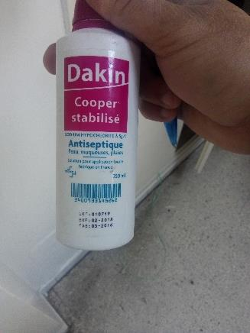
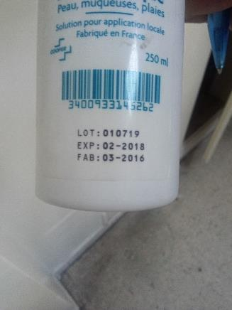
Audit Dépôt UHD- Sfax
Présence d’un flocon Dakin périmé depuis le 02/2018.

